Slide 1
Итоги I полугодия.
«Причины низкого качества знаний учащихся и пути их преодоления»

Slide 2
Качество 2-е классы

Slide 3
Качество 3-и классы

Slide 4
Качество 4-е классы

Slide 5
Качество 5-е классы

Slide 6
Качество 6 –е классы

Slide 7
Качество 7-е классы.

Slide 8
Качество 8-е классы.

Slide 9
Качество 9-е классы.

Slide 10
Качество 10, 11 классы

Slide 11
Причины слабой успеваемости учащихся
общая неспособность к интеллектуальному труду;
физическая ослабленность;
школьная незрелость;
педагогическая запущенность: отсутствие у ребенка наработанных учебных умений и навыков за годы обучения: низкая техника чтения, техника письма, счета, отсутствие навыков самостоятельной работы, анализа и синтеза материала;
недостаточное развитие речи;
боязнь школы, учителей;
плохая наследственность;
неблагоприятная наследственность;

Slide 12
Причины слабой успеваемости учащихся
нарушения нервной деятельности;
снижение зрения;
социум;
миграции (учащиеся, не владеющие русским языком или владеющие им не в полном объёме);
социально-экономическая ситуация, которая снизила материальный уровень жизни людей (родители вынуждены, кроме основной работы, подрабатывать на другой — ребёнок предоставлен сам себе);
пропуски занятий (как по уважительной, так и неуважительной причине);
задержка психического развития. Часто дети с диагнозом обучаются в общеобразовательных классах, это тоже является одной из причин не усвоения темы;
неблагополучная семья;

Slide 13



Что же делать педагогу?
Нестандартный вход в урок.

Slide 14
ЧТО же делать педагогу?
Транспорт
Техника
Бояться
Логика
Применить
Знания
= «Качество образования»
Техника
Логика
Применить
Знания

Slide 15
Технология:
Педагогических мастерских -это нестандартная форма организации занятий, психологический комфорт, развивает у учащихся познавательные, творческие и коммуникативные способности, интерес, учебно-познавательную мотивацию, исследовательскую деятельность, позволяет осуществить и эмоционально прочувствовать процесс совместного творчества (сотворчества), поиска знания, путем самостоятельного или коллективного открытия.

Slide 16
Технологии оценивания достижений учащихся:
«Портфолио»
«Рейтинг»
Без отметочное обучение
Тренинговые технологии

Slide 17
Опрос учащихся
7 вопросов
60 ответов
Участники 7-10 класс

Slide 18
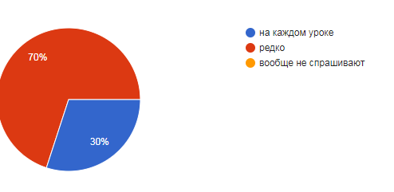
Часто ли тебя спрашивают на уроках?

Slide 19
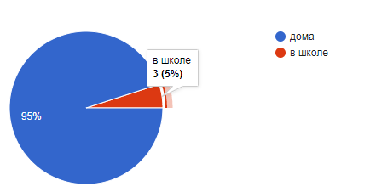
Где ты выполняешь домашнее задание?

Slide 20
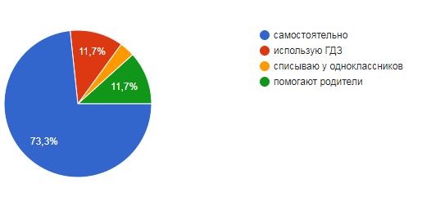
Как ты выполняешь Д/З?

Slide 21
Опрос
Любимый предмет- биология (17 учащихся)
Русский язык (10 учащихся)
Часто ли тебя спрашивают на уроках:
Редко-43 учащихся
На каждом уроке- 17 учащихся
Как ты выполняешь д/з
Самостоятельно- 44
Использую ГДЗ – 8
Помогают родители-8

Slide 22
Чего тебе не хватает на уроке*
Нормальных объяснений/заинтересованности- 10 учащихся
Хорошего отношения учителей-7 учащихся
Все есть-10 учащихся
Доброты и вежливости учителей-7 учащихся

